Slide 1
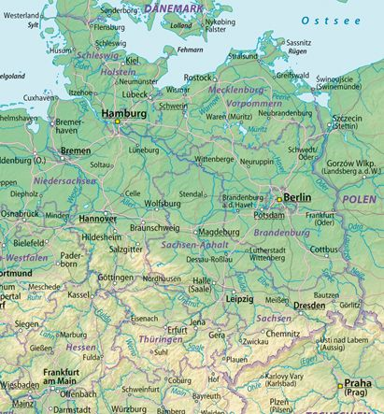
Wittstock
Supplementary Figure 2
Rauen-Zerwelin
Lehnitz
Döberitzer Heide
Ihlandsee-Wilkendorf
Niederlehme-West
Grubenmühle/Storkow
Horstwalde
Lehnin

